Slide 1
Big Data
Diplomado de Datos 2026
Clase 8: NoSQL (II)
Aidan Hogan
aidhog@gmail.com

Slide 2
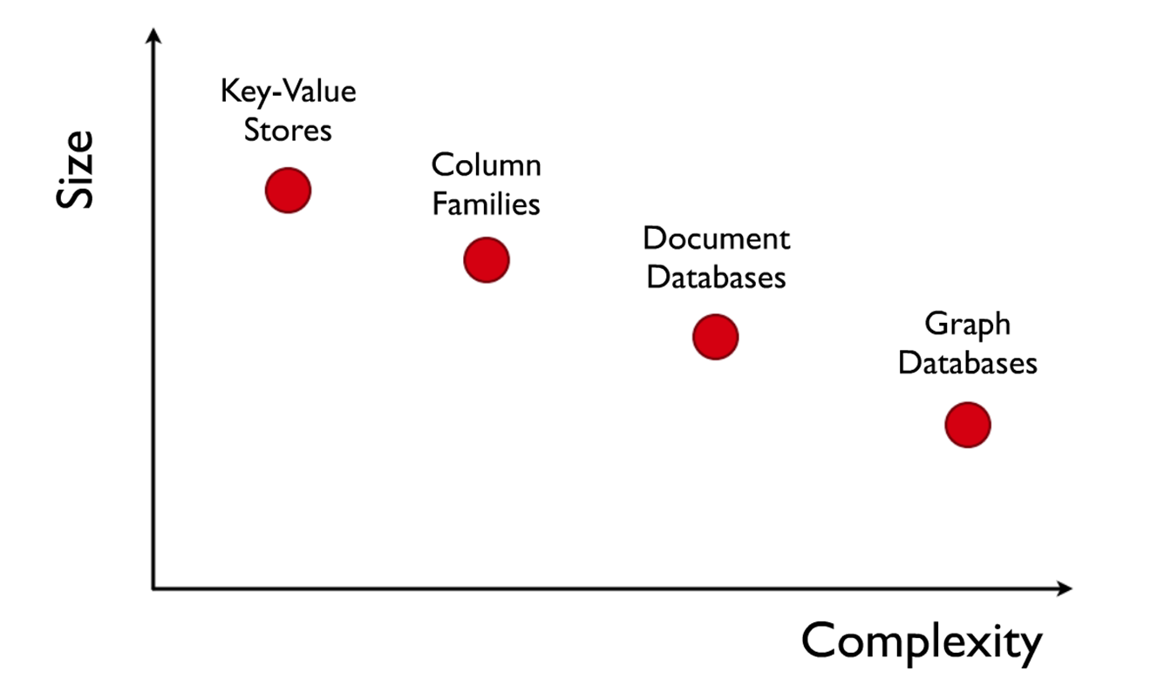
NoSQL

Slide 3
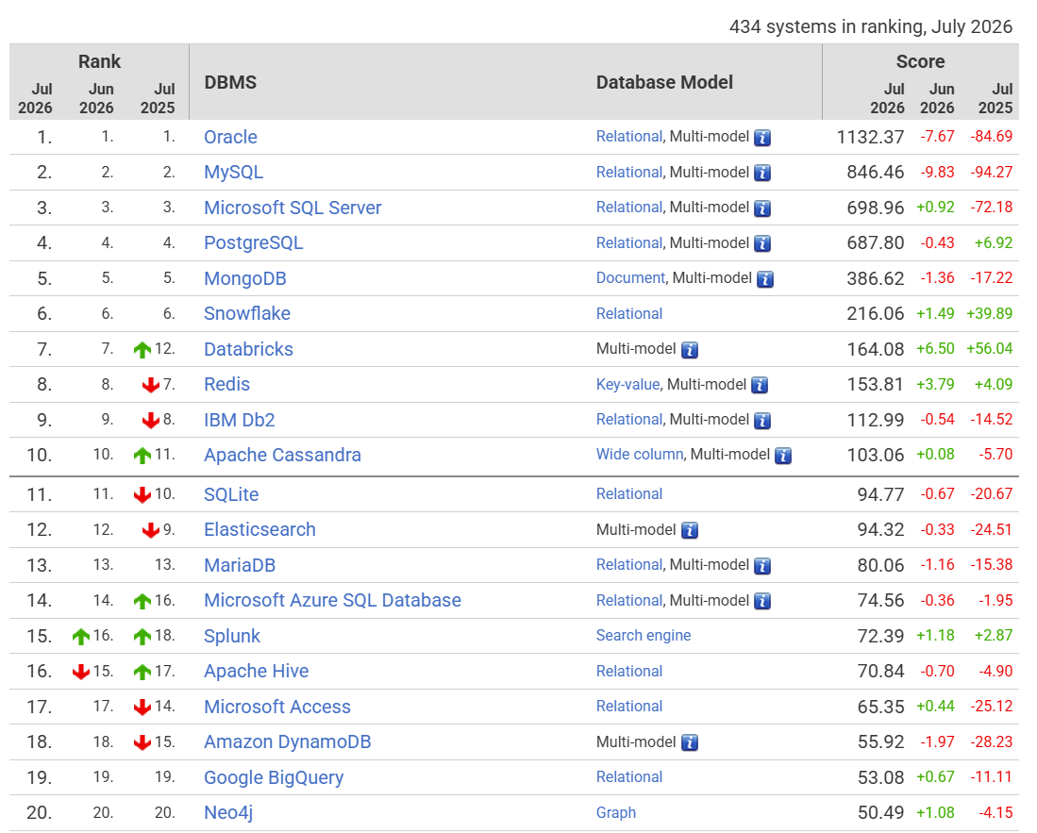
http://db-engines.com/en/ranking

Slide 4
NoSQL:
Almacenamiento de documentos

Slide 5
Llave–Valor: un mapa distribuido
Countries
Primary Key | Value
Afghanistan | capital:Kabul,continent:Asia,pop:31108077#2011
… | …
Tabular: un mapa distribuido multi-dimensional
Countries
Primary Key | capital | continent | pop-value | pop-year
Afghanistan | Kabul | Asia | 31108077 | 2011
… | … | … | … | …
Documentos: un mapa con valores de docs.
Countries
Primary Key | Value
Afghanistan | { cap: “Kabul”, con: “Asia”, pop: { val: 31108077, y: 2011 } }
… | …

Slide 6



Slide 7
MongoDB:
Modelo de datos

Slide 8
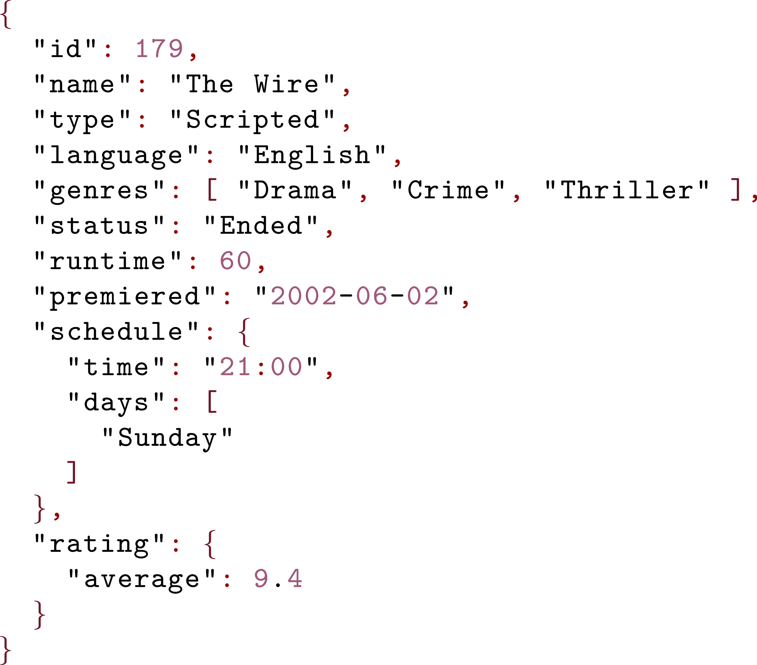
"JavaScript Object Notation": JSON

Slide 9
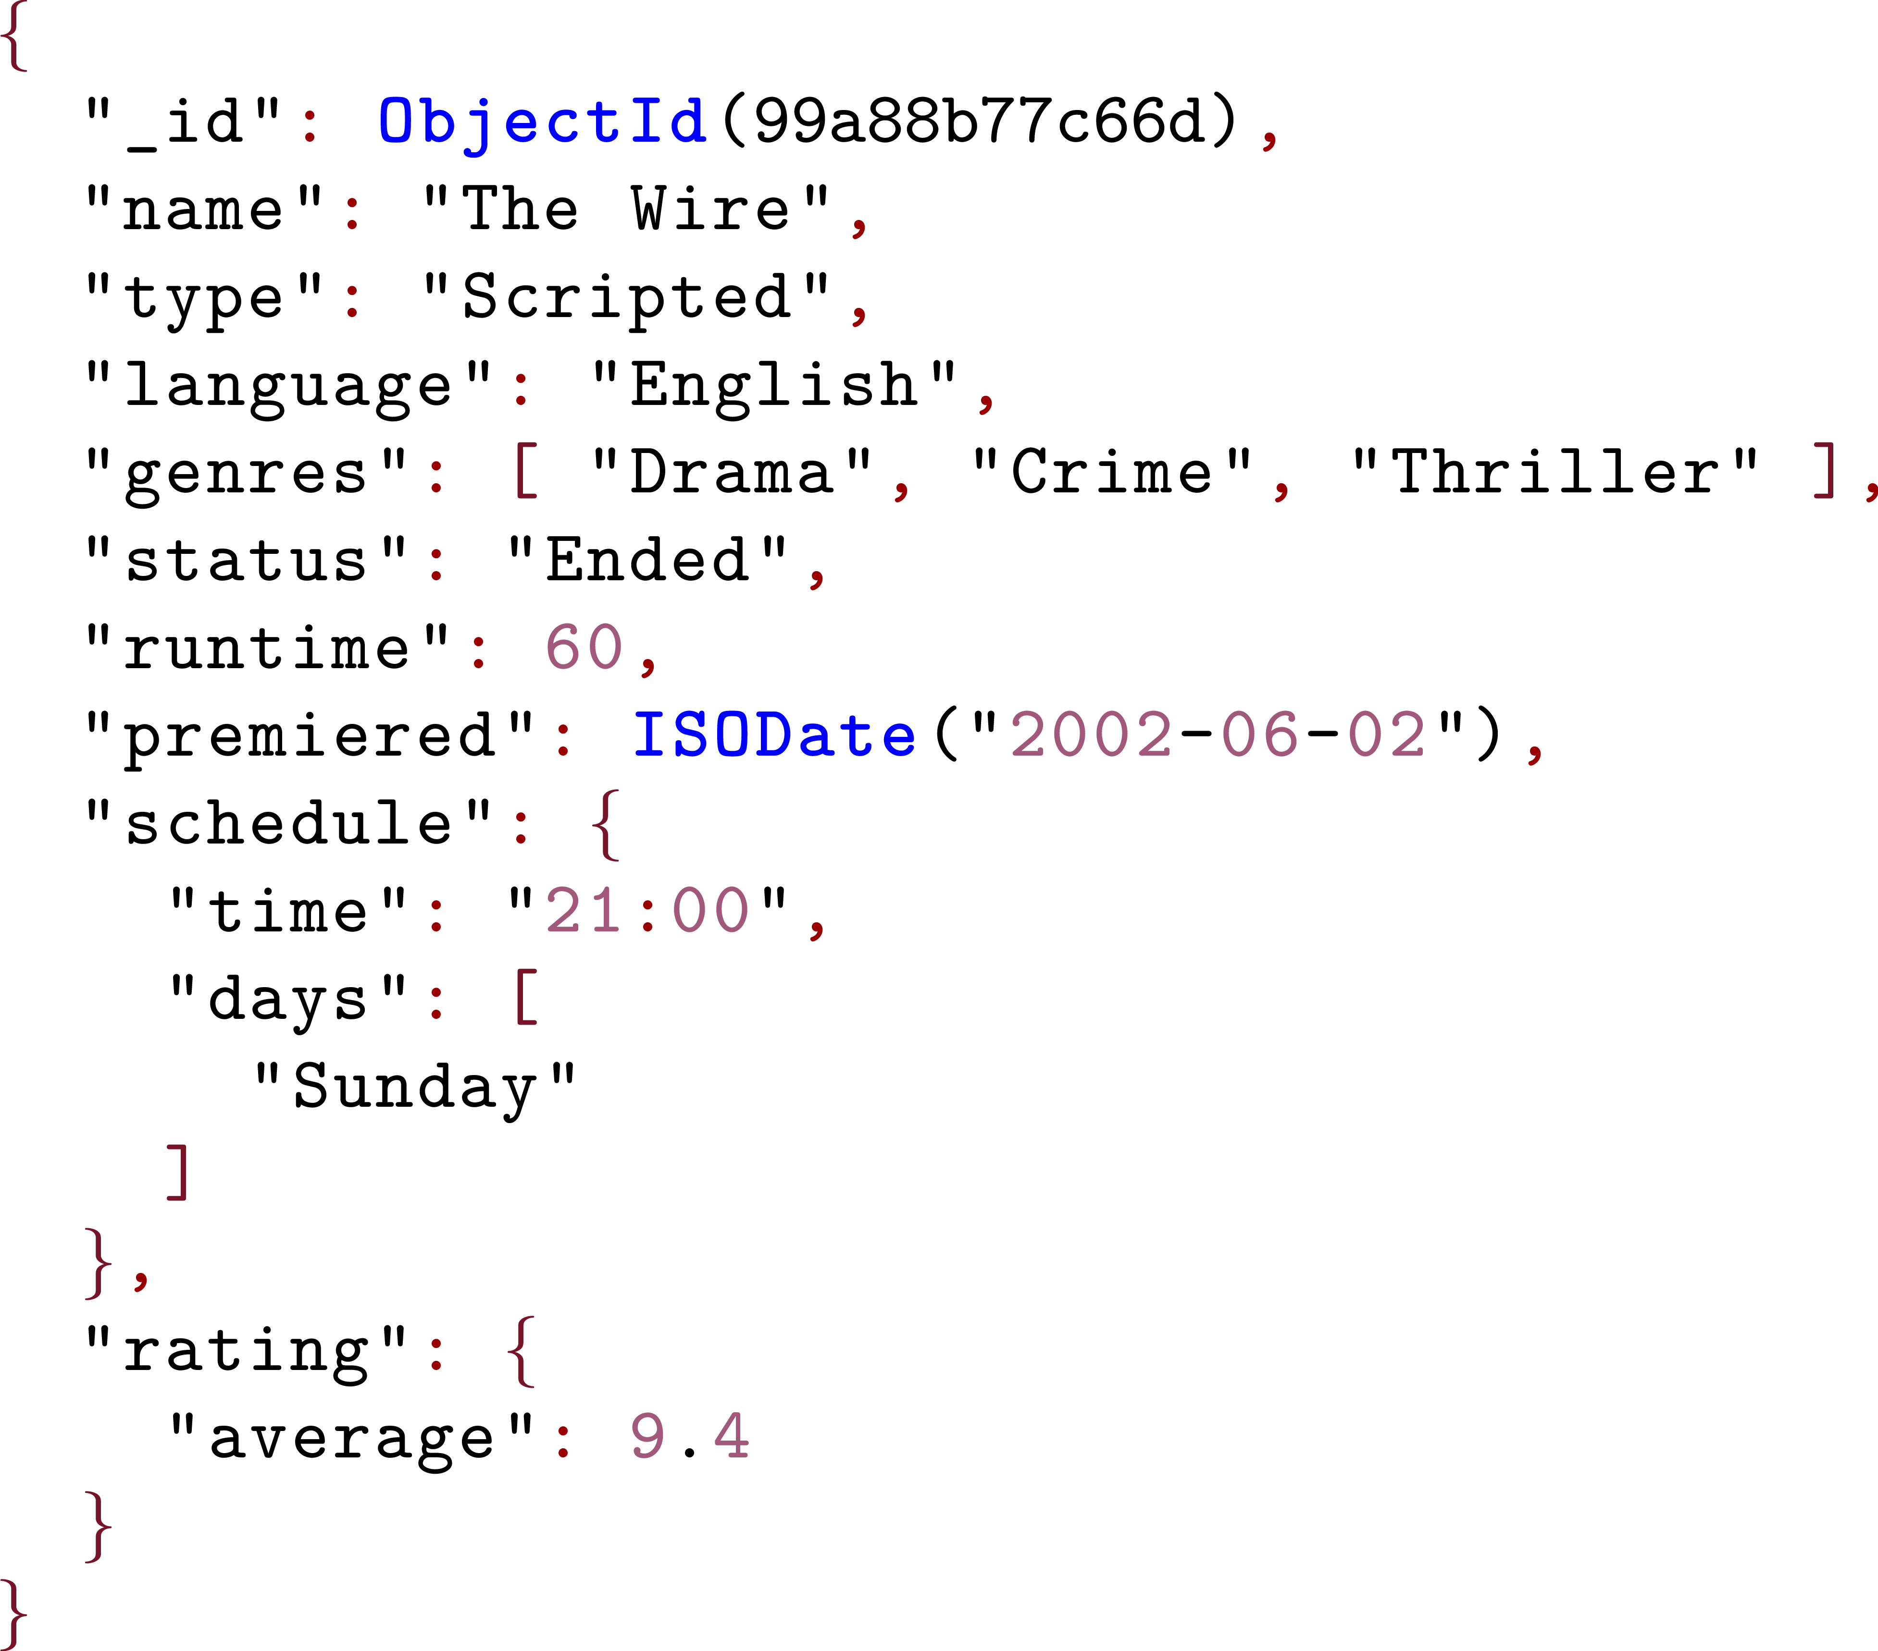
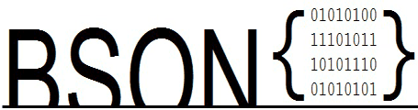
JSON Binario: BSON

Slide 10






MongoDB: "Datatypes"

Slide 11
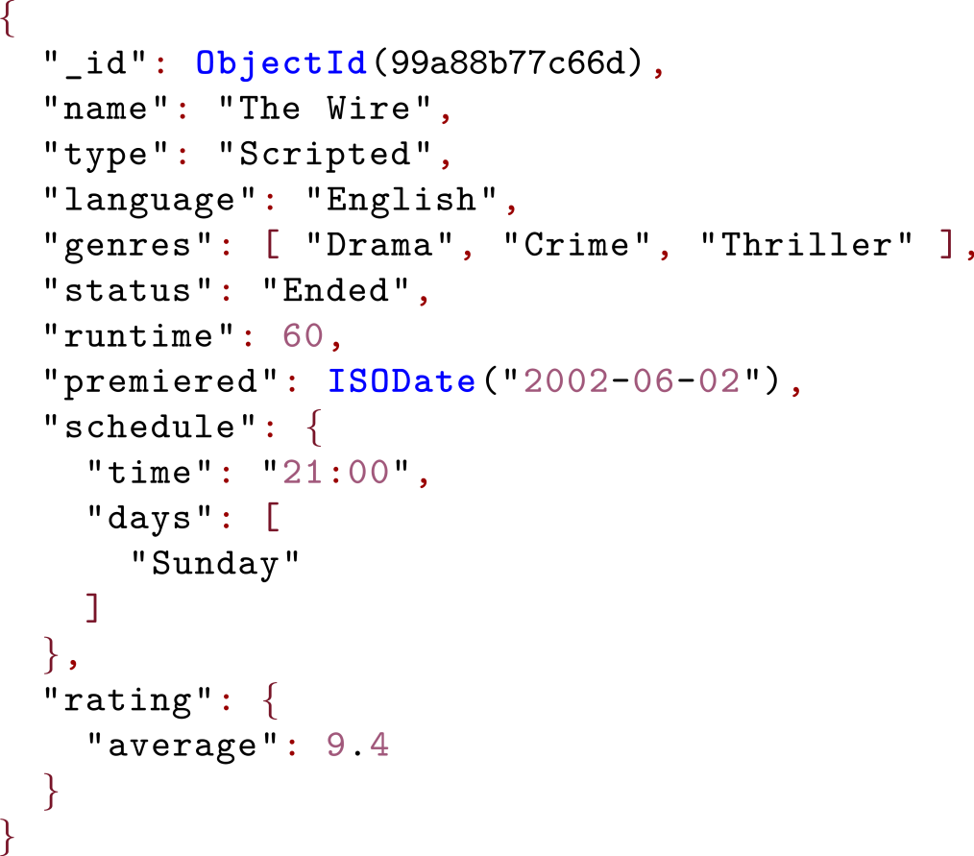
MongoDB: Mapa de llaves a valores BSON
TVSeries
Key | BSON Value
99a88b77c66d
… | …

Slide 12
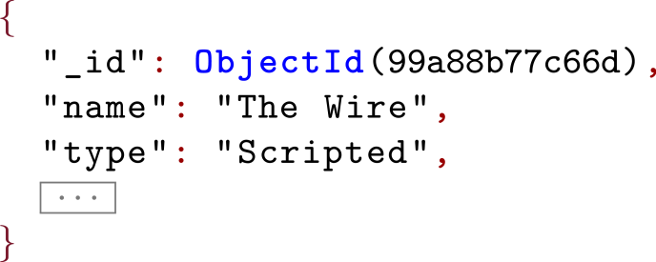
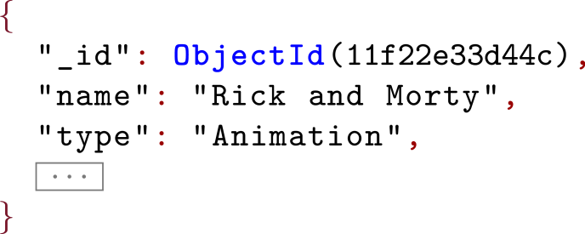
Colección MongoDB:
Documentos relacionados
TVSeries
Key | BSON Value
99a88b77c66d
11f22e33d44c

Slide 13
Base de datos MongoDB:
Colecciones relacionadas
database: TV
TVSeries
Key | BSON Value
… | …
TVEpisodes
Key | BSON Value
… | …
TVNetworks
Key | BSON Value
… | …

Slide 14
Usar la database tvdb (la creará si no existe):
> use tvdb
switched to db tvdb
Ver todas las databases no vacías (tvdb es vacía aquí):
> show dbs
local 0.00001 GB
test 0.00231 GB
Ver la database actual:
> db
tvdb
Borrar la database actual:
> db.dropDatabase()
{ "dropped" : "tvdb", "ok" : 1 }

Slide 15
Crear la colección series:
> db.createCollection("series")
{ "ok" : 1 }
Ver las colecciones en la database actual:
> show collections
series
Borrar la colección series:
> db.series.drop()
true
Borrar los documentos de la colección series:
> db.series.remove( {} )
WriteResult({ "nRemoved" : 0 })

Slide 16
Crear colección acotada ("capped": guarda los n más recientes):
> db.createCollection("last100episodes",
{ capped: true, size: 12285600, max: 100 } )
{ "ok" : 1 }
Crear colección con índice (por defecto) sobre _id:
> db.createCollection("cast", { autoIndexId: true } )
{
"note" : "the autoIndexId option is deprecated ...",
"ok" : 1
}

Slide 17
MongoDB:
Insertar datos

Slide 18
Insertar un documento: sin _id
> db.series.insert(
{
"name": "Black Mirror",
"type": "Scripted",
"runtime": 60,
"genres": [
"Science-Fiction",
"Thriller"
]
})
WriteResult({ "nInserted" : 1 })

Slide 19
Insertar documento: con _id
> db.series.insert(
{
_id: ObjectId("5951e0b265ad257d48f4a7d5"),
"name": "Black Mirror",
"type": "Scripted",
"runtime": 60,
"genres": [
"Science-Fiction",
"Thriller"
]
})
WriteResult({ "nInserted" : 1 })
… falla si el valor de _id ya existe
… usar update or save para actualizar un documento

Slide 20
Usar save y _id para sobrescribir
> db.series.insert(
{
_id: ObjectId("5951e0b265ad257d48f4a7d5"),
"name": "Black Mirror",
"type": "Scripted",
"runtime": 60
})
WriteResult({ "nInserted" : 1 })
> db.series.insert(
{
_id: ObjectId("5951e0b265ad257d48f4a7d5"),
"name": "Black Mirror",
"type": "Scripted",
"runtime": 60
})
WriteResult({ "nInserted" : 1 })
> db.series.save(
{
_id: ObjectId("5951e0b265ad257d48f4a7d5"),
"name": "Black Mirror (Overwritten)"
})
WriteResult({ "nMatched" : 1, "nUpserted" : 0, "nModified" : 1 })
… sobrescribe el documento previo

Slide 21
MongoDB:
Consultas con selección

Slide 22
find():
Devolver todos los documentos de la colección
> db.series.insert(
{
_id: ObjectId("5951e0b265ad257d48f4a7d5"),
"name": "Black Mirror",
"type": "Scripted",
"runtime": 60
})
> db.series.find()
{ "_id" : ObjectId("5951e0b265ad257d48f4a7d5"), "name" : "Black Mirror", "type" : "Scripted", "runtime" : 60 }
… usar findOne() para devolver un documento

Slide 23
pretty():
Imprimir con indentación
> db.series.insert(
{
_id: ObjectId("5951e0b265ad257d48f4a7d5"),
"name": "Black Mirror",
"type": "Scripted",
"runtime": 60
})
> db.series.find().pretty()
{
"_id" : ObjectId("5951e0b265ad257d48f4a7d5"),
"name" : "Black Mirror",
"type" : "Scripted",
"runtime" : 60
}

Slide 24
find(σ):
Encontrar los documentos que satisfagan σ
> db.series.find(σ)

Slide 25

Selección σ: Igualdad
> db.series.insert(
{
"name": "Black Mirror",
"type": "Scripted",
"runtime": 60
})
> db.series.insert(
{
"name": "Black Mirror",
"type": "Scripted",
"runtime": 60
})
Igualdad: { key: value }
> db.series.find( { "type": "Scripted" } )
{ "name" : "Black Mirror", "type" : "Scripted", "runtime" : 60 }
Los resultados incluyen un valor de _id pero lo omitiremos
aquí para mantener los ejemplos más concisos.

Slide 26
Selección σ: Llave anidada
> db.series.insert(
{
"name": "Black Mirror",
"rating": { "avg": 9.4 },
"runtime": 60
})
> db.series.insert(
{
"name": "Black Mirror",
"rating": { "avg": 9.4 },
"runtime": 60
})
La llave puede referenciar a un valor anidado
> db.series.find( { "rating.avg": 9.4 } )
{ "name" : "Black Mirror", "rating": { "avg": 9.4 }, "runtime" : 60 }

Slide 27
Selección σ: Igualdad con nulos
> db.series.insert(
{
"name": "Black Mirror",
"rating": { "avg": null },
"runtime": 60
})
> db.series.insert(
{
"name": "Black Mirror",
"rating": { "avg": null },
"runtime": 60
})
Igualdad con un nulo anidado
> db.series.find( { "rating.avg": null } )
{ "name" : "Black Mirror", "rating": { "avg": null }, "runtime" : 60 }
… coincide cuando el valor sea nulo o ...

Slide 28
Selección σ: Igualdad con nulos
> db.series.insert(
{
"name": "Black Mirror",
"rating": { "val": 9.4 },
"runtime": 60
})
> db.series.insert(
{
"name": "Black Mirror",
"rating": { "val": 9.4 },
"runtime": 60
})
Igualdad con un nulo anidado
> db.series.find( { "rating.avg": null } )
{ "name" : "Black Mirror", "rating": { "val": 9.4 }, "runtime" : 60 }
… o cuando el key no exista.

Slide 29
Selección σ: Igualdad con un documento
> db.series.insert(
{
"name": "Black Mirror",
"rating": { "avg": 9.4 },
"runtime": 60
})
> db.series.insert(
{
"name": "Black Mirror",
"rating": { "avg": 9.4 },
"runtime": 60
})
Un valor puede ser un documento
> db.series.find( { "rating": { "avg": 9.4 } } )
{ "name" : "Black Mirror", "rating": { "avg": 9.4 }, "runtime" : 60 }

Slide 30
Selección σ: Igualdad con un documento
> db.series.insert(
{
"name": "Black Mirror",
"rating": { "avg": 9.4, "votes": 9001 },
"runtime": 60
})
Tiene que coincidir completamente:
> db.series.find( { "rating": { "votes": 9001 } } )
… resultados vacíos: una coincidencia parcial.

Slide 31
Selección σ: Igualdad con un documento
> db.series.insert(
{
"name": "Black Mirror",
"rating": { "avg": 9.4, "votes": 9001 },
"runtime": 60
})
El orden importa:
> db.series.find(
{ "rating": { "votes": 9001, "avg": 9.4 } }
)
… resultados vacíos: el orden no coincide

Slide 32
Selección σ: Igualdad con un arreglo
> db.series.insert(
{
"name": "Black Mirror",
"genres": [ "Science-Fiction", "Thriller" ],
"runtime": 60
})
> db.series.insert(
{
"name": "Black Mirror",
"genres": [ "Science-Fiction", "Thriller" ],
"runtime": 60
})
Tiene que ser una coincidencia exacta:
> db.series.find( { "genres": [ "Science-Fiction",
"Thriller" ] } )
{ "name" : "Black Mirror", "genres": [ "Science-Fiction", "Thriller" ], "runtime" : 60 }

Slide 33
Selección σ: Igualdad con un arreglo
> db.series.insert(
{
"name": "Black Mirror",
"genres": [ "Science-Fiction", "Thriller" ],
"runtime": 60
})
Tiene que ser una coincidencia exacta:
> db.series.find( { "genres": [ "Science-Fiction" ] } )
… resultados vacíos: una coincidencia parcial.

Slide 34
Selección σ: Igualdad con un arreglo
> db.series.insert(
{
"name": "Black Mirror",
"genres": [ "Science-Fiction", "Thriller" ],
"runtime": 60
})
El orden importa ...
> db.series.find( { "genres": [ "Thriller",
"Science-Fiction" ] } )
… resultados vacíos: el orden no coincide

Slide 35
Selección σ: Pertenencia a un arreglo
> db.series.insert(
{
"name": "Black Mirror",
"genres": [ "Science-Fiction", "Thriller" ],
"runtime": 60
})
> db.series.insert(
{
"name": "Black Mirror",
"genres": [ "Science-Fiction", "Thriller" ],
"runtime": 60
})
Un valor coincidirá con un elemento de un arreglo
> db.series.find( { "genres": "Thriller" } )
{ "name" : "Black Mirror", "genres": [ "Science-Fiction", "Thriller" ], "runtime" : 60 }

Slide 36
Selección σ: Pertenencia a un arreglo
> db.series.insert( { "name": "A" , "val": [ 5, 6 ] } )
> db.series.insert( { "name": "B", "val": 5 } )
> db.series.insert( { "name": "A" , "val": [ 5, 6 ] } )
> db.series.insert( { "name": "B", "val": 5 } )
... incluso adentro y afuera del arreglo al mismo tiempo
> db.series.find( { "val": 5 } )
{ "name": "A" , "val": [ 5, 6 ] }
{ "name": "B" , "val": 5 }

Slide 37
Selección σ: Desigualdades
Menor a: { key: { $lt: value } }
Mayor a: { key: { $gt: value } }
Menor a o igual a: { key: { $lte: value } }
Mayor a o igual a: { key: { $gte: value } }
No igual a: { key: { $ne: value } }

Slide 38
Selección σ: Menor a
> db.series.insert(
{
_id: ObjectId("5951e0b265ad257d48f4a7d5"),
"name": "Black Mirror",
"genres": [ "Science-Fiction", "Thriller" ],
"runtime": 60
})
> db.series.insert(
{
_id: ObjectId("5951e0b265ad257d48f4a7d5"),
"name": "Black Mirror",
"genres": [ "Science-Fiction", "Thriller" ],
"runtime": 60
})
Menor a: { key: { $lt: value } }
> db.series.find({ "runtime": { $lt: 70 } })
{ "name" : "Black Mirror", "genres": [ "Science-Fiction", "Thriller" ], "runtime" : 60 }

Slide 39
Selección σ: Múltiples valores
Algún valor: { key: { $in: [ v1, …, vn ] } }
Ningún valor: { key: { $nin: [ v1, …, vn ] } }
… o coincidirá si la llave no existe

Slide 40
Selección σ: Múltiples valores
> db.series.insert(
{
"name": "Black Mirror",
"genres": [ "Science-Fiction", "Thriller" ],
"runtime": 60
})
> db.series.insert(
{
"name": "Black Mirror",
"genres": [ "Science-Fiction", "Thriller" ],
"runtime": 60
})
Algún valor: { key: { $in: [ v1, …, vn ] } }
> db.series.find({ "runtime": { $in: [30, 60] } })
{ "name" : "Black Mirror", "genres": [ "Science-Fiction", "Thriller" ], "runtime" : 60 }

Slide 41
Selección σ: Múltiples valores
> db.series.insert(
{
"name": "Black Mirror",
"genres": [ "Science-Fiction", "Thriller" ],
"runtime": 60
})
> db.series.insert(
{
"name": "Black Mirror",
"genres": [ "Science-Fiction", "Thriller" ],
"runtime": 60
})
Algún valor: { key: { $in: [ v1, …, vn ] } }
> db.series.find({ "genres": { $in: ["Noir", "Thriller"] } })
{ "name" : "Black Mirror", "genres": [ "Science-Fiction", "Thriller" ], "runtime" : 60 }
… si la llave tiene un arreglo, cualquier valor del arreglo debería coincidir con cualquier valor de $in

Slide 42
Selección σ: Conectivos booleanos
Y: { $and: [ σ , σ′ ] }
O: { $or: [ σ , σ′ ] }
No: { $not: [ σ ] }
No-O: { $nor: [ σ , σ′ ] }
… se pueden anidar estas condiciones

Slide 43
Selección σ: Y
> db.series.insert(
{
_id: ObjectId("5951e0b265ad257d48f4a7d5"),
"name": "Black Mirror",
"genres": [ "Science-Fiction", "Thriller" ],
"runtime": 60
})
> db.series.insert(
{
_id: ObjectId("5951e0b265ad257d48f4a7d5"),
"name": "Black Mirror",
"genres": [ "Science-Fiction", "Thriller" ],
"runtime": 60
})
Y: { $and: [ σ , σ′ ] }
> db.series.find({ $and: [
{ "runtime": { $in: [30, 60] } } ,
{ "name": { $ne: "Lost" } } ] }
)
{ "name" : "Black Mirror", "genres": [ "Science-Fiction", "Thriller" ], "runtime" : 60 }

Slide 44
Selección σ: Atributo (no) existe
Existe: { key: { $exists : true } }
No Existe: { key: { $exists : false } }

Slide 45
Selección σ: Atributo existe
> db.series.insert(
{
"name": "Black Mirror",
"genres": [ "Science-Fiction", "Thriller" ],
"runtime": 60
})
> db.series.insert(
{
"name": "Black Mirror",
"genres": [ "Science-Fiction", "Thriller" ],
"runtime": 60
})
Existe: { key: { $exists : true } }
> db.series.find({ "name": { $exists : true } })
{ "name" : "Black Mirror", "genres": [ "Science-Fiction", "Thriller" ], "runtime" : 60 }
… verifica que la llave key exista
(incluso si el valor es NULL)

Slide 46
Selección σ: Atributo no existe
> db.series.insert(
{
"name": "Black Mirror",
"genres": [ "Science-Fiction", "Thriller" ],
"runtime": 60
})
No existe: { key: { $exists : false } }
> db.series.find({ "name": { $exists : false } })
… verifica que la llave key no exista
(resultados vacíos)

Slide 47
Selección σ: Arreglos
Todos: { key: { $all : [v1, …, vn] } }
Cualquiera: { key: { $elemMatch : { σ1, …, σn } } }
Largo: { key: { $size : int } }

Slide 48
Selección σ: Arreglo tiene (al menos) cada elemento
> db.series.insert(
{
"name": "Black Mirror",
"genres": [ "Sci-Fi", "Thriller", "Comedy" ],
"runtime": 60
})
> db.series.insert(
{
"name": "Black Mirror",
"genres": [ "Sci-Fi", "Thriller", "Comedy" ],
"runtime": 60
})
Todo: { key: { $all : [v1, …, vn] } }
> db.series.find(
{ "genres": { $all : [ "Comedy", "Sci-Fi" ] } })
{ "name" : "Black Mirror", "genres": [ "Sci-Fi", "Thriller", "Comedy" ], "runtime" : 60 }
… cada valor está en el arreglo

Slide 49
Selección σ: Cada condición está satisfecha
> db.series.insert(
{
"name": "Black Mirror",
"series": [ 1, 2, 3 ],
"runtime": 60
})
> db.series.insert(
{
"name": "Black Mirror",
"series": [ 1, 2, 3 ],
"runtime": 60
})
Cualquiera: { key: { $elemMatch : {σ1, …, σn } } }
> db.series.find(
{ "series": { $elemMatch : { $gt: 1, $lt: 3 } } })
{ "name" : "Black Mirror", "series": [ 1, 2, 3 ], "runtime" : 60 }
… existe un elemento que satisfaga
todas las condiciones

Slide 50
Selección σ: Arreglo con largo exacto
> db.series.insert(
{
"name": "Black Mirror",
"series": [ 1, 2, 3 ],
"runtime": 60
})
> db.series.insert(
{
"name": "Black Mirror",
"series": [ 1, 2, 3 ],
"runtime": 60
})
Largo: { key: { $size : int } }
> db.series.find( { "series": { $size : 3 } })
{ "name" : "Black Mirror", "series": [ 1, 2, 3 ], "runtime" : 60 }
… no hay rangos de largo (solo un valor exacto)

Slide 51
Selección σ: Tipo de un valor
Tipo: { key: { $type: typename } }
"timestamp"
"decimal"
"string"
"double"
"binData"
"date"
"object"
"int"
"array"
"long"
"bool"
"undefined"
"objectId"
"null"
"regex"
"dbPointer"
"array"
"javascript"
"number"
…

Slide 52
Selección σ: Tipo de un valor
> db.series.insert(
{
"name": "Black Mirror",
"genres": [ "Science-Fiction", "Thriller" ],
"runtime": 60
})
> db.series.insert(
{
"name": "Black Mirror",
"genres": [ "Science-Fiction", "Thriller" ],
"runtime": 60
})
Tipo: { key: { $type: typename } }
> db.series.find({ "runtime": { $type : "number" } })
{ "name" : "Black Mirror", "genres": [ "Science-Fiction", "Thriller" ], "runtime" : 60 }

Slide 53
Selección σ: Encontrar valores que son arreglos
> db.series.insert(
{
"name": "Black Mirror",
"genres": [ "Science-Fiction", "Thriller" ],
"runtime": 60
})
Tipo: { key: { $type: typename } }
> db.series.find({ "genres": { $type : "array" } })
… resultados vacíos:
coincidirá si algún valor del arreglo es de ese tipo

Slide 54
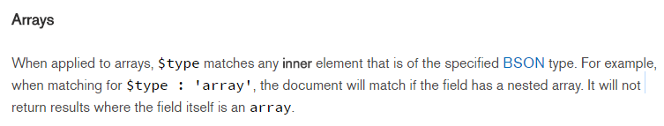

Selección σ: Encontrar valores que son arreglos
https://docs.mongodb.com/manual/reference/operator/query/type/
> db.series.insert(
{
"name": "Black Mirror",
"genres": [ "Science-Fiction", "Thriller" ],
"runtime": 60
})
> db.series.find(
{ "genres": { $elemMatch: { $exists : true } } }
)
{ "name" : "Black Mirror", "genres": [ "Science-Fiction", "Thriller" ], "runtime" : 60 }

Slide 55

Selección σ: Encontrar valores que son arreglos
https://docs.mongodb.com/manual/reference/operator/query/type/
> db.series.insert(
{
"name": "Black Mirror",
"genres": [ "Science-Fiction", "Thriller" ],
"runtime": 60
})
> db.series.insert(
{
"name": "Black Mirror",
"genres": [],
"runtime": 60
})
> db.series.find(
{ "genres": { $elemMatch: { $exists : true } } }
)
> db.series.find(
{ $or: [
{ "genres": { $elemMatch: { $exists: true } } },
{ "genres": [] }
] } )
{ "name" : "Black Mirror", "genres": [], "runtime" : 60 }

Slide 56
Selección σ: Otros operadores
Mod: { key: { $mod [ div, rem ] } }
Regex: { key: { $regex: pattern } }
Palabras claves: { $text: { $search: terms } }
Donde (JS): { $where: javascript_code }
… se ejecuta where para todos los documentos
(y debería ser evitado cuando sea posible)

Slide 57

Selección σ: Características geográficas
$near
$geoIntersects
$nearSphere
$geoWithin
…
https://docs.mongodb.com/manual/reference/operator/query-geospatial/

Slide 58

Selección σ: Operadores al nivel de bits
$bitsAllClear
$bitsAllSet
$bitsAnyClear
$bitsAnySet
…
https://docs.mongodb.com/manual/reference/operator/query-bitwise/

Slide 59
MongoDB:
Proyección de valores de salida

Slide 60
Proyección π: Elegir valores de salida
key: 1: Emitir el campo con key
key: 0: Suprimir el campo con key
array.$: 1 Proyectar la 1.ª coincidencia del arreglo
$elemMatch: Proyectar la 1.ª coincidencia del arreglo
$slice: Emitir un sub-arreglo de valores
https://docs.mongodb.com/manual/reference/operator/Proyección/

Slide 61
Proyección π: Emitir algunos campos
> db.series.insert(
{
"name": "Black Mirror",
"series": [ 1, 2, 3 ],
"runtime": 60
})
Emitir algunos campos: { k1: 1, ..., kn: 1 }
> db.series.find(
{ "runtime": { $gt: 30 } },
{ "name": 1 , "runtime": 1, "network": 1 })
{ "_id" : ObjectId("5951e0b265ad257d48f4a7d5"), "name" : "Black Mirror", "runtime" : 60 }
… emite lo que está disponible (incluso _id por defecto)

Slide 62
Proyección π: Emitir campos anidados
> db.series.insert(
{
"name": "Black Mirror",
"rating": { "avg": 9.4 , "votes": 9001 },
"runtime": 60
})
Emitir campos (anidados): { k.k': 1 }
> db.series.find(
{ "runtime": { $gt: 30 } },
{ "name": 1 , "rating.avg": 1 })
{ "_id" : ObjectId("5951e0b265ad257d48f4a7d5"), "name" : "Black Mirror", "rating" : { "avg": 9.4 } }
… el campo se mantiene anidado en la salida

Slide 63
Proyección π: Emitir valores de un arreglo
> db.series.insert(
{
"name": "Black Mirror",
"reviews": [
{ "user": "jack" , "score": 9.1 },
{ "user": "jill" , "score": 8.3 }
],
"runtime": 60
})
Emitir valores de un arreglo: { k.k': 1 }
> db.series.find(
{ "runtime": { $gt: 30 } },
{ "name": 1 , "reviews.score": 1 })
{ "_id" : ObjectId("5951e0b265ad257d48f4a7d5"), "name" : "Black Mirror", "reviews" : [ { "score": 9.1 } , { "score": 8.3 } ] }
… proyecta valores del arreglo

Slide 64
Proyección π: Suprimir algunos campos
> db.series.insert(
{
"name": "Black Mirror",
"series": [ 1, 2, 3 ],
"runtime": 60
})
Emitir todos menos ...: { k1: 0, ..., kn: 0 }
> db.series.find(
{ "runtime": { $gt: 30 } },
{ "series": 0 })
{ "_id" : ObjectId("5951e0b265ad257d48f4a7d5"), "name" : "Black Mirror", "runtime" : 60 }
… no se puede combinar 0 y 1 salvo ...

Slide 65
Proyección π: Suprimir algunos campos
> db.series.insert(
{
"name": "Black Mirror",
"series": [ 1, 2, 3 ],
"runtime": 60
})
Suprimir ID: { _id: 0, k1: 1, ..., kn: 1 }
> db.series.find(
{ "runtime": { $gt: 30 } },
{ "_id": 0, "name": 1 , "series": 1 })
{ "name" : "Black Mirror", "series" : [ 1, 2, 3 ] }
… se puede suprimir _id cuando se emiten otros valores

Slide 66
Proyección π: Emitir primera coincidencia
> db.series.insert(
{
"name": "Black Mirror",
"series": [ 1, 2, 3 ],
"runtime": 60
})
Proyectar primera coincidencia del arreglo: array.$: 1
> db.series.find(
{ "series": { $elemMatch: { $gt: 1 } } },
{ "series.$": 1 } )
{ _id: ..., "series": [ 2 ] }

Slide 67
Proyección π: Emitir primera coincidencia
> db.series.insert(
{
"name": "Black Mirror",
"series": [ 1, 2, 3 ],
"runtime": 60
})
Proyectar primera coincidencia del arreglo: $elemMatch
> db.series.find(
{ "series": { $elemMatch: { $gt: 1 } } },
{ "series": { $elemMatch: { $lt: 3 } } } )
{ "_id": ..., "series": [ 1 ] }
… separa las condiciones de selección y proyección

Slide 68
Proyección π: Emitir primera coincidencia
> db.series.insert(
{
"name": "Black Mirror",
"series": [ 1, 2, 3 ],
"runtime": 60
})
Proyectar primera coincidencia del arreglo: $elemMatch
> db.series.find(
{ "series": { $elemMatch: { $gt: 1 } } },
{ "series": { $elemMatch: { $gt: 3 } } } )
{ "_id": ... }
… suprime el arreglo si no existe ninguna coincidencia

Slide 69
Proyección π: Emitir primera coincidencia
> db.series.insert(
{
"name": "Black Mirror",
"series": [ 1, 2, 3 ],
"reviews": [
{ "user": "jack" , "score": 9.1 },
{ "user": "jill" , "score": 8.3 }
]
})
Proyectar primera coincidencia del arreglo: $elemMatch
> db.series.find(
{ "series": { $elemMatch: { $gt: 1 } } },
{ "reviews": { $elemMatch: { "score":{ $gt: 8 } } } } )
{ "_id": ..., "reviews": [ { "user": "jack" , "score": 9.1 } ] }
… funciona con arreglos de documentos

Slide 70
Proyección π: Emitir un sub-arreglo
> db.series.insert(
{
"name": "Black Mirror",
"series": [ 1, 2, 3 ],
"runtime": 60
})
Devolver los primeros n elementos: $slice: n (n > 0)
> db.series.find(
{ "series": { $elemMatch: { $gt: 1 } } },
{ "series": { $slice: 2 } } )
{ "_id": ..., "name": "Black Mirror", "series": [ 1, 2 ], "runtime": 60 }

Slide 71
Proyección π: Emitir un sub-arreglo
> db.series.insert(
{
"name": "Black Mirror",
"series": [ 1, 2, 3 ],
"runtime": 60
})
Devolver los últimos n elementos: $slice: n (n < 0)
> db.series.find(
{ "series": { $elemMatch: { $gt: 1 } } },
{ "series": { $slice: -2 } } )
{ "_id": ..., "name": "Black Mirror", "series": [ 2, 3 ], "runtime": 60 }

Slide 72
Proyección π: Emitir un sub-arreglo
> db.series.insert(
{
"name": "Black Mirror",
"series": [ 1, 2, 3 ],
"runtime": 60
})
Saltar n y devolver m: $slice: [n,m] (n, m > 0)
> db.series.find(
{ "series": { $elemMatch: { $gt: 1 } } },
{ "series": { $slice: [ 2, 1 ] } } )
{ "_id": ..., "name": "Black Mirror", "series": [ 3 ], "runtime": 60 }

Slide 73
Proyección π: Emitir un sub-arreglo
> db.series.insert(
{
"name": "Black Mirror",
"series": [ 1, 2, 3 ],
"runtime": 60
})
De los últimos n, devolver m: $slice: [n,m] (n < 0, m > 0)
> db.series.find(
{ "series": { $elemMatch: { $gt: 1 } } },
{ "series": { $slice: [ -2, 1 ] } } )
{ "_id": ..., "name": "Black Mirror", "series": [ 2 ], "runtime": 60 }

Slide 74
MongoDB:
Actualizaciones

Slide 75
Actualizar u: Modificar campos
$set: Establecer el valor
$unset: Borrar la llave y su valor
$rename: Renombrar la llave de un campo
$setOnInsert: Establecer el valor si es un doc. nuevo
$inc: Incrementar un número por inc
$mul: Multiplicar un número por mul
$min: Reemplazar valores < min por min
$max: Reemplazar valores > max por max
$currentDate: Establecer el valor con la fecha actual
https://docs.mongodb.com/manual/reference/operator/update-field/

Slide 76
update con criterios de query y update:
> db.series.insert(
{
_id: ObjectId("5951e0b265ad257d48f4a7d5"),
"name": "Black Mirror",
"type": "Scripted",
"language": "English",
})
WriteResult({ "nInserted" : 1 })
> db.series.update(
{ "type": "Scripted" },
{ $set: { "type": "Fiction" } },
{ "multi": true }
)
WriteResult({ "nMatched" : 1, "nUpserted" : 0, "nModified" : 1 })
> db.series.find({ "name": "Black Mirror" })
{ "_id": ObjectId("5951e0b265ad257d48f4a7d5"),
"name": "Black Mirror",
"type": "Fiction",
"language": "English" }

Slide 77
Actualizar u: Modificar arreglos
$addToSet: Agregar valor si no existía antes
$pop: Borrar el primer o último elemento
$push: (Empujar) Agregar un valor al fin del arreglo
$pullAll: Borrar todos los valores del arreglo
$pull: Borrar valores que satisfagan una condición
(Sub-)operadores para agregar o empujar valores:
$: Actualizar la primera coincidencia ($push)
$each: Agregar o empujar múltiples valores ($push,$addToSet)
$slice: Después de haber empujado, mantener
los primeros o últimos slice valores ($push)
$sort: Ordenar el arreglo ($push)
$position: Empujar a una posición en particular ($push)
https://docs.mongodb.com/manual/reference/operator/update-array/

Slide 78
Actualizar u: Modificar arreglos
> db.series.insert(
{
_id: ObjectId("5951e0b265ad257d48f4a7d5"),
"name": "Black Mirror",
"type": [ "Scripted", "Drama" ],
"languages": [ "English", "Spanish" ],
})
WriteResult({ "nInserted" : 1 })
> db.series.update(
{ "type": "Scripted" },
{ $pull: { "type": { $in: [ "Drama", "Sci-Fi" ] },
"languages": "Spanish" } },
{ "multi": true } )
WriteResult({ "nMatched" : 1, "nUpserted" : 0, "nModified" : 1 })
> db.series.find({ "name": "Black Mirror" })
{ "_id" : ObjectId("5951e0b265ad257d48f4a7d5"),
"name" : "Black Mirror",
"type" : [ "Scripted" ],
"languages" : [ "English" ] }

Slide 79
Actualizar u: Modificar arreglos
> db.series.insert(
{
_id: ObjectId("5951e0b265ad257d48f4a7d5"),
"name": "Black Mirror",
"ratings": [ 8, 11, 13, 9 ],
"languages": [ "English", "Spanish" ],
})
WriteResult({ "nInserted" : 1 })
> db.series.update(
{ "ratings": { $gt: 10 } },
{ $set: { "ratings.$": 10 } },
{ "multi": true } )
WriteResult({ "nMatched" : 1, "nUpserted" : 0, "nModified" : 1 })
> db.series.find({ "name": "Black Mirror" })
{ "_id" : ObjectId("5951e0b265ad257d48f4a7d5"),
"name" : "Black Mirror",
"ratings" : [ 8, 10, 13, 9 ],
"languages" : [ "English", "Spanish" ] }

Slide 80
Actualizar u: Modificar arreglos
> db.series.insert(
{
_id: ObjectId("5951e0b265ad257d48f4a7d5"),
"name": "Black Mirror",
"ratings": [ 8, 11, 13, 9 ],
"languages": [ "English", "Spanish" ],
})
WriteResult({ "nInserted" : 1 })
> db.series.update(
{ "ratings": { $gt: 10 } },
{ $push: { "ratings": { $each: [4, 9],
$sort: 1, $slice: 4 } } },
{ "multi": true } )
WriteResult({ "nMatched" : 1, "nUpserted" : 0, "nModified" : 1 })
> db.series.find({ "name": "Black Mirror" })
{ "_id" : ObjectId("5951e0b265ad257d48f4a7d5"),
"name" : "Black Mirror",
"ratings" : [ 4, 8, 9, 9 ],
"languages" : [ "English", "Spanish" ] }

Slide 81
MongoDB:
Agregación y "pipelines"

Slide 82
Agregación: Sin agrupación
db.coll.distinct(key): Arreglo de valores únicos de key
db.coll.count(): Contar los documentos
https://docs.mongodb.com/manual/reference/operator/update-array/

Slide 83
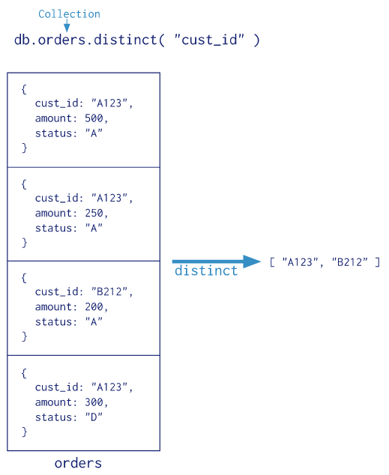
Agregación: distinct

Slide 84
"Pipelines": Transformando colecciones
stage1
stage2
stageN-1
Col1
Col2
...
ColN
https://docs.mongodb.com/manual/reference/operator/aggregation/

Slide 85
Pipeline ρ: Operadores de etapa
$match: Filtrar por el criterio de selección σ
$project: Proyectar π
$group: Agrupar documentos por llave o valor
[usado con $sum, $avg, $first, $last, $max, $min, etc.]
$lookup: Hacer un left-outer-join con otra colección
$unwind: Copiar cada documento para cada valor de un arreglo
$collStats: Ver estadísticas sobre la colección
$count: Contar los documentos en la colección
$sort: Ordenar docs por los valores de una llave (ASC|DESC)
$limit: Devolver (hasta) los n primeros documentos
$sample: Devolver (hasta) n documentos muestreados
$skip: Saltar n documentos
$out: Guardar la colección a MongoDB
(... y aún más)
https://docs.mongodb.com/manual/reference/operator/aggregation/

Slide 86
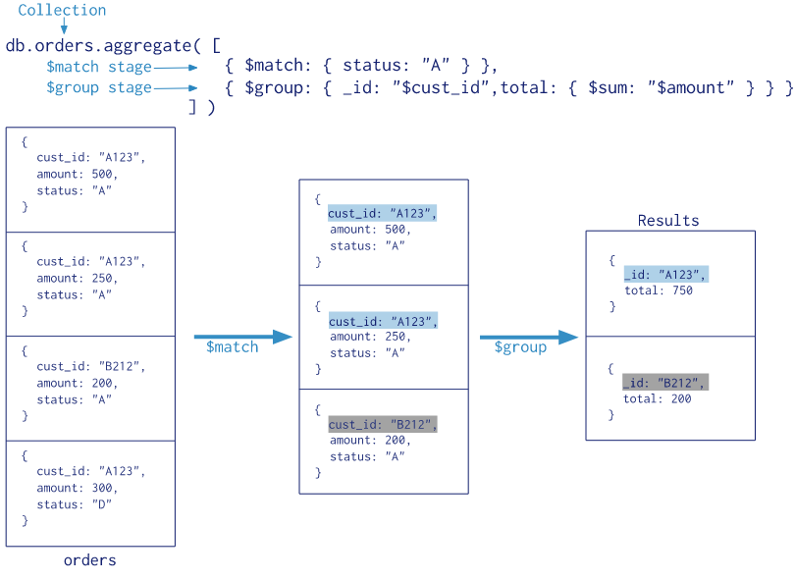
Agregación de Pipeline: $match y $group

Slide 87
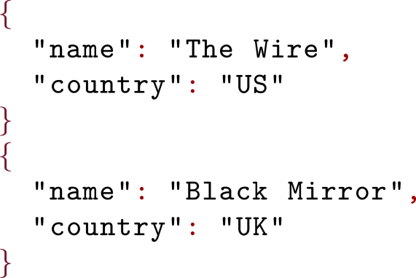
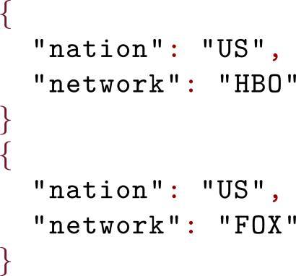
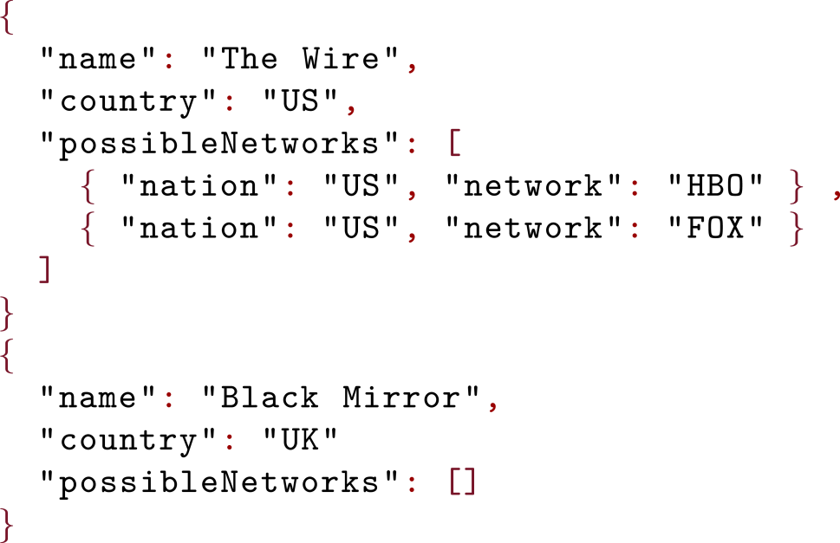
Agregación de Pipeline: $lookup
> db.series.aggregate( [
{ $lookup: { from: "networks", localField: "country",
foreignField: "nation", as: "possibleNetworks" }
} ] )
Notes:
db.createCollection("series")
db.series.insert(
[
{
"name": "The Wire",
"country": "US"
},
{
"name": "Black Mirror",
"country": "UK"
}
]
)
db.createCollection("networks")
db.networks.insert(
[
{
"nation": "US",
"network": "HBO"
},
{
"nation": "US",
"network": "FOX"
}
]
)
db.series.aggregate( [
{ $lookup: { from: "networks", localField: "country",
foreignField: "nation", as: "possibleNetworks" }
} ] )

Slide 88
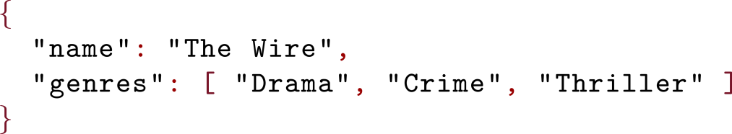
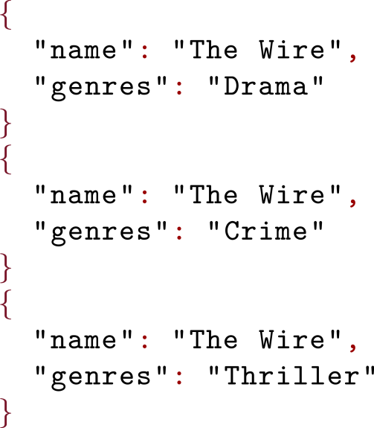
Agregación de Pipeline: $unwind
> db.series.aggregate( [ { $unwind : "$genres" } ] )

Slide 89
MongoDB:
Indexación

Slide 90
MongoDB: Indexación
Por colección:
"_id Index"
"Single-field Index" (ordenado)
"Compound Index" (ordenado por varios campos)
"Multikey Index" (para arreglos)
"Geospatial Index" (búsqueda de vecino)
"Full-text Index" (búsqueda de texto)
"Hash-based indexing" (hasheado)
https://docs.mongodb.com/v3.4/indexes/

Slide 91
MongoDB: Indexar texto
> db.series.insert(
{
_id: ObjectId("5951e0b265ad257d48f4a7d5"),
"name": "Black Mirror",
"summary": "A British sci-fi series with a dystopian setting",
"languages": [ "English", "Spanish" ],
})
WriteResult({ "nInserted" : 1 })
> db.series.createIndex( { summary: "text"})
> db.series.getIndexes()
[ { "v" : 2,
"key" : { "_id" : 1 },
"name" : "_id_",
"ns" : "test.series" },
{ "v" : 2,
"key" : { "fts" : "text", "_ftsx" : 1 },
"name" : "summary_text",
"ns" : "test.series",
"weights" : { "summary" : 1 },
"default_language" : "english",
"language_override" : "language",
"textIndexVersion" : 3 }
]

Slide 92
MongoDB: Indexar texto
> db.series.insert(
{
_id: ObjectId("5951e0b265ad257d48f4a7d5"),
"name": "Black Mirror",
"summary": "A British sci-fi series with a dystopian setting",
"languages": [ "English", "Spanish" ],
})
WriteResult({ "nInserted" : 1 })
> db.series.createIndex( { summary: "text"})
> db.series.find(
{ $text: { $search: "dystopia sci-fi" } } )
{ "_id" : ObjectId("5951e0b265ad257d48f4a7d5"),
"name" : "Black Mirror",
"summary" : "A British sci-fi series with a dystopian setting",
"languages" : [
"English",
"Spanish"
] }

Slide 93
MongoDB:
Distribución

Slide 94
MongoDB: Distribución
"Sharding" (Partición):
  Hashing o Horizontal por rango
    (Depende de los índices)
Replicación
  Replica sets con replicas primarias/secundarias
https://docs.mongodb.com/v3.4/sharding/
https://docs.mongodb.com/v3.4/replication/

Slide 95
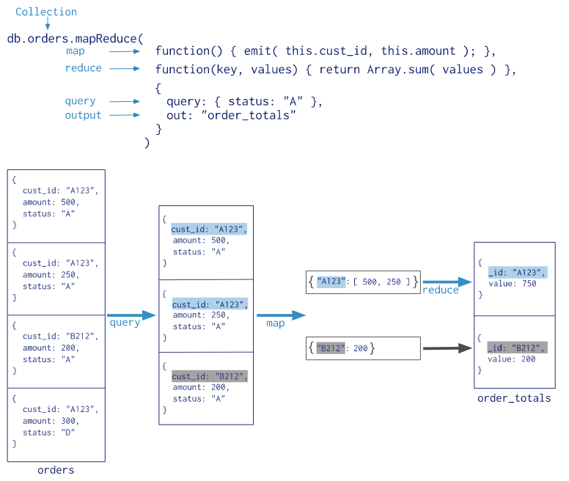
mapreduce

Slide 96
MongoDB:
Una advertencia

Slide 97
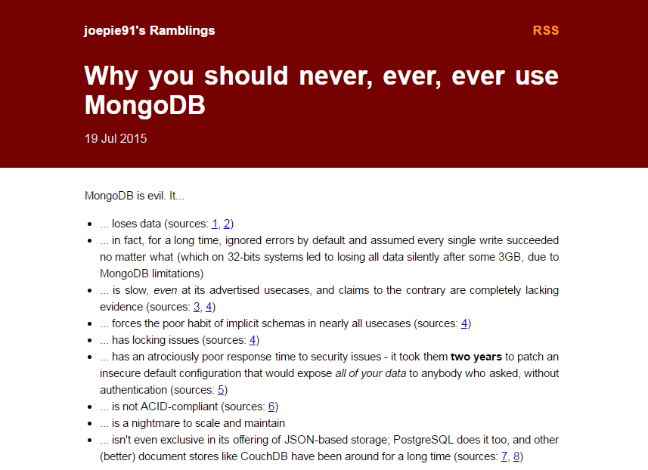
http://cryto.net/~joepie91/blog/2015/07/19/why-you-should-never-ever-ever-use-mongodb/

Slide 98
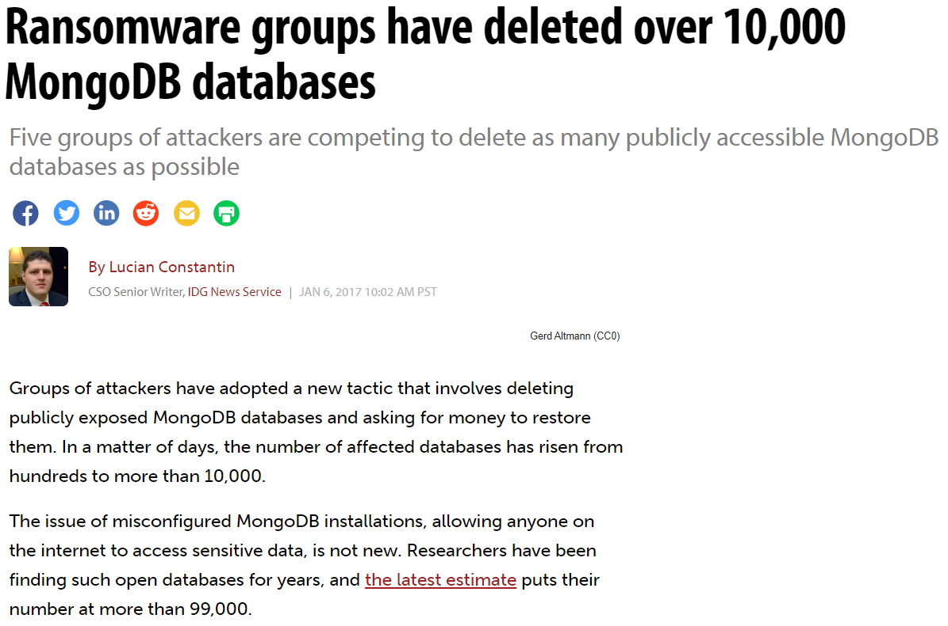
https://www.computerworld.com/article/3155260/ransomware-groups-have-deleted-over-10000-mongodb-databases.html

Slide 99


Slide 100
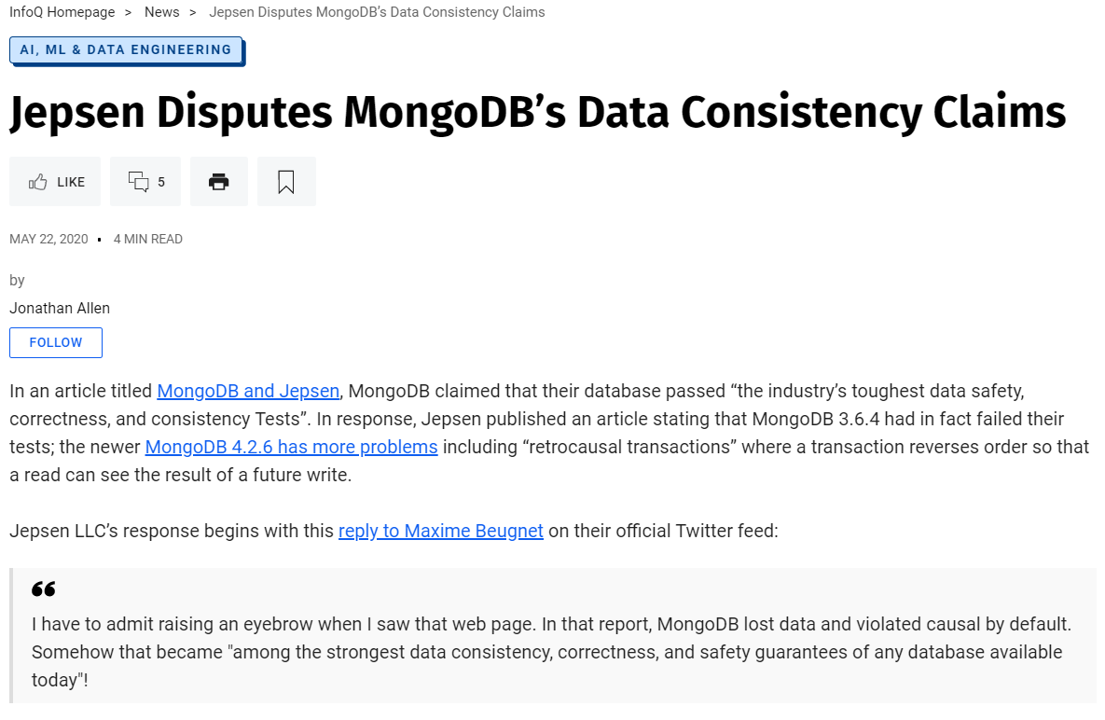
https://www.infoq.com/news/2020/05/Jepsen-MongoDB-4-2-6/

Slide 101
MongoDB:
¿Por qué es tan popular?

Slide 102
http://db-engines.com/en/ranking

Slide 103
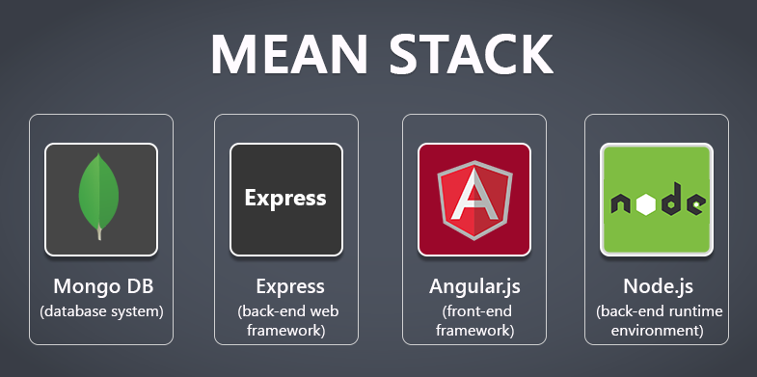
MEAN Stack
MongoDB, Express.js, Angular(JS), Node.js
https://medium.com/@jeremyvsjeremy/what-is-the-mean-stack-9d11ae2cd384

Slide 104
Bases de datos de grafos

Slide 105
NoSQL

Slide 106
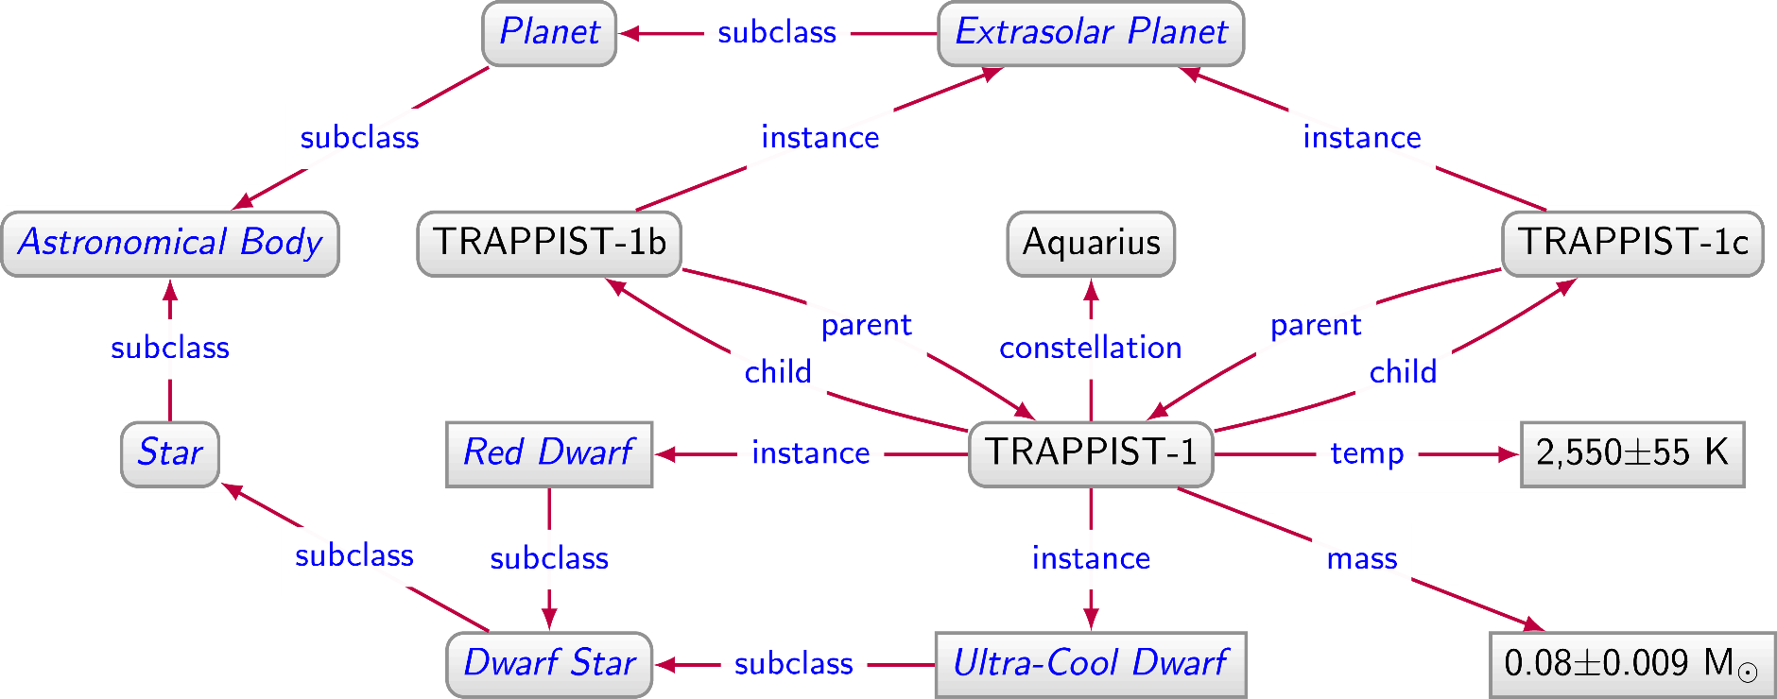
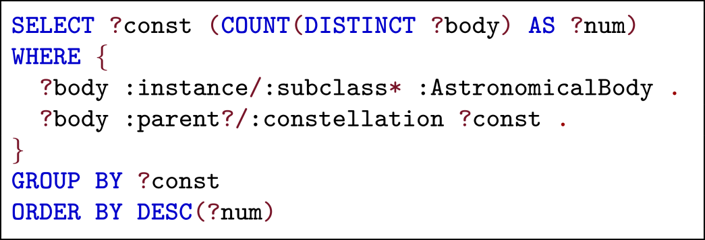
Grafo dirigido y etiquetado

Slide 107
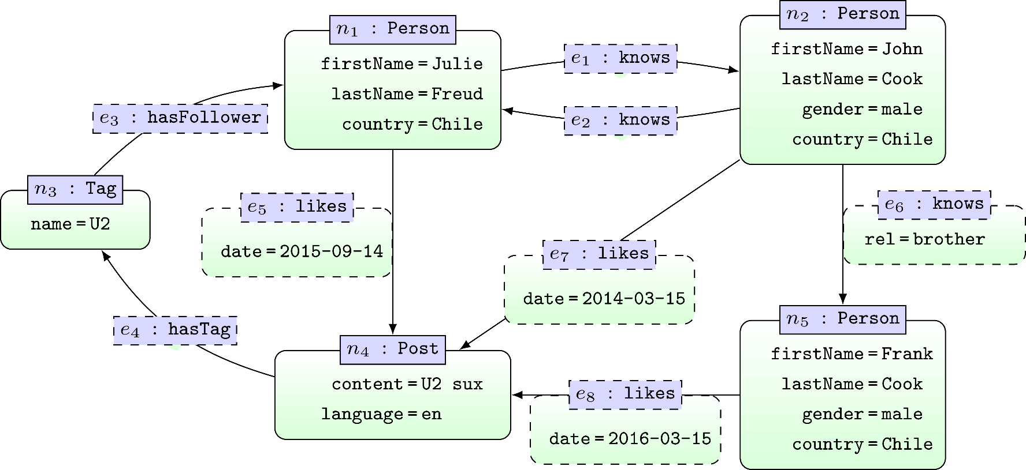
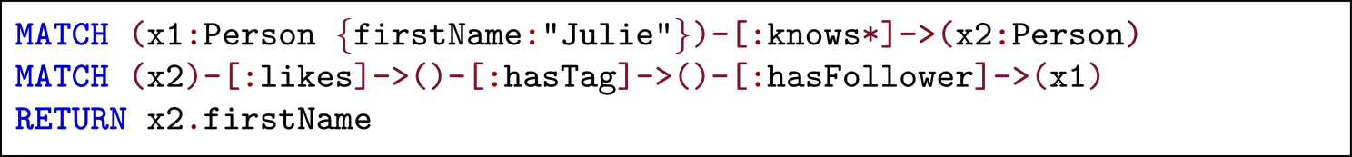
Grafo de propiedades ("Property Graph")

Slide 108
http://db-engines.com/en/ranking

Slide 109

Neo4j: Sistema de base de datos de grafo
Modelo de datos: Property Graphs
Lenguaje de consulta: Cypher
Lenguaje de scripting: Gremlin
Licencia: Open Source (Una máquina)
      Comercial (Con distribución)

Slide 110


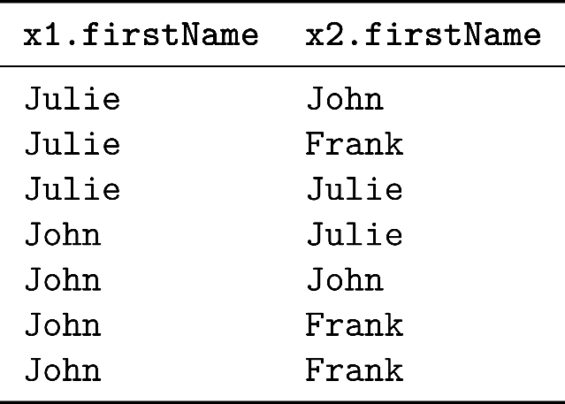

Cypher: Ejemplo
¿Qué devolverá la consulta?
... los caminos visitan a cada nodo como máximo una vez

Slide 111
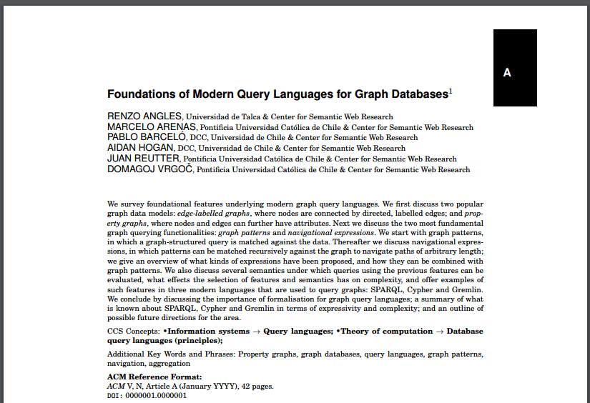
Leer más sobre grafos
http://aidanhogan.com/docs/graph_database_query_survey.pdf
http://neo4j.com/docs/developer-manual/current/#cypher-query-lang

Slide 112

¿Preguntas?

